Slide 1
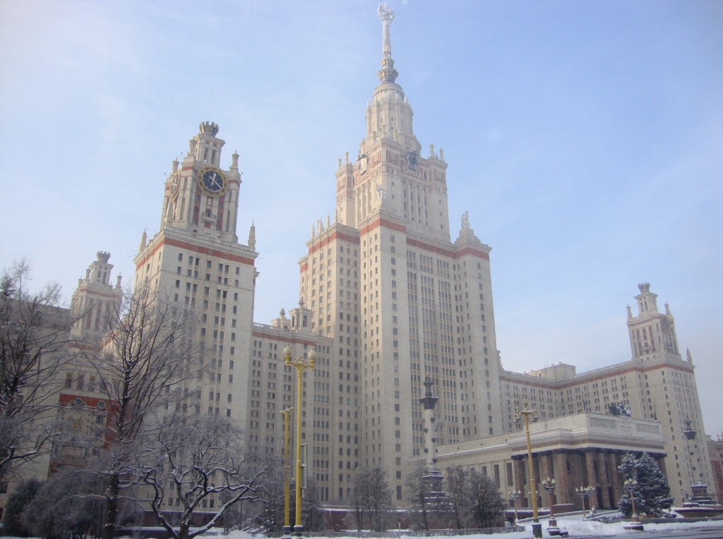
«М.В. Ломоносов в памяти москвичей»

Slide 2
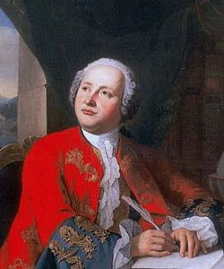
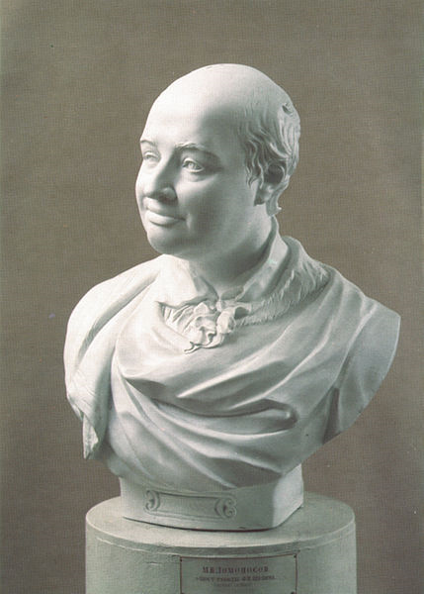
Ломоносов Михаил Васильевич
19 ноября 1711 - 15 апреля 1765
Портрет
работы Г.Преннера
Бюст
Скульптор Ф.И.Шубин

Slide 3
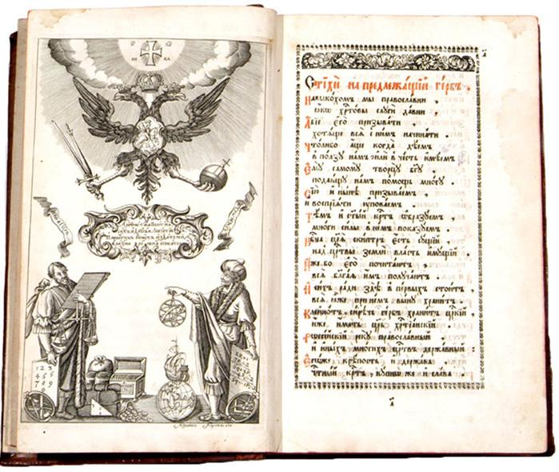
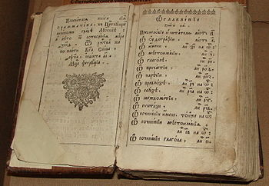
«Врата учёности»
«Арифметика» Л.Ф. Магницкого 1703 г.
«Грамматика» М.Смотрицкого 1721 г.

Slide 4
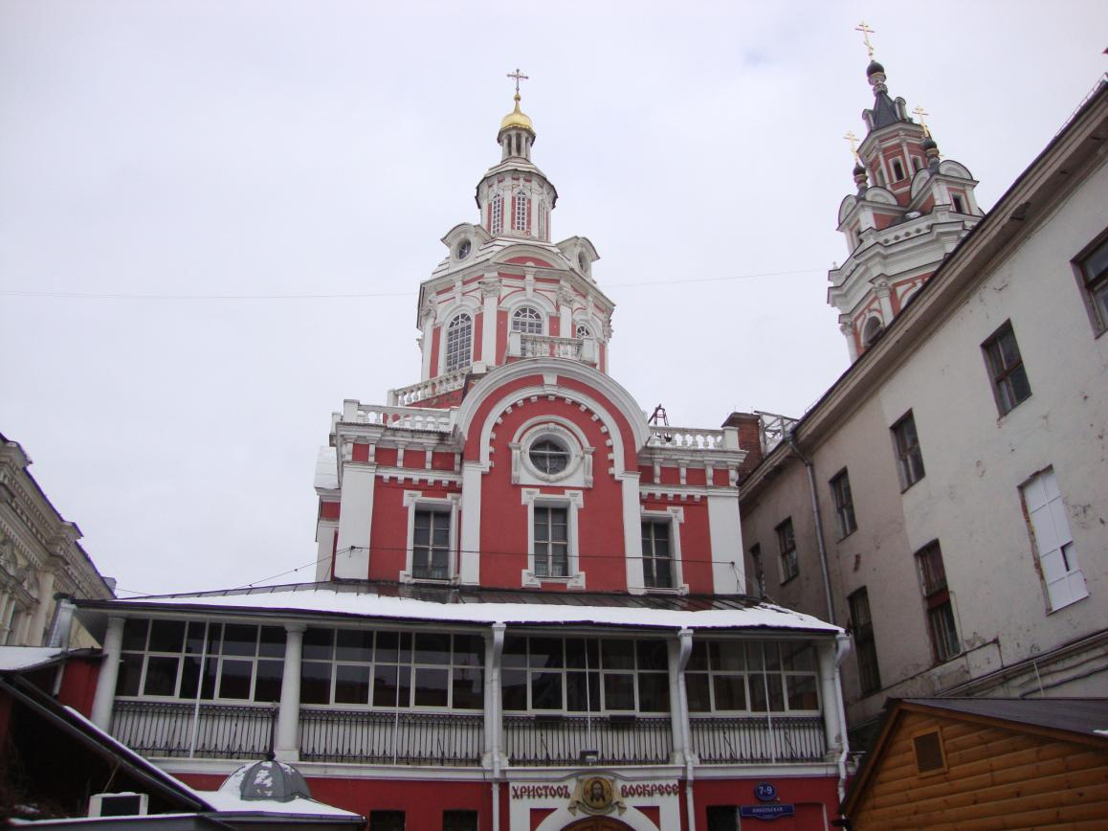
Заиконоспасский монастырь

Slide 5
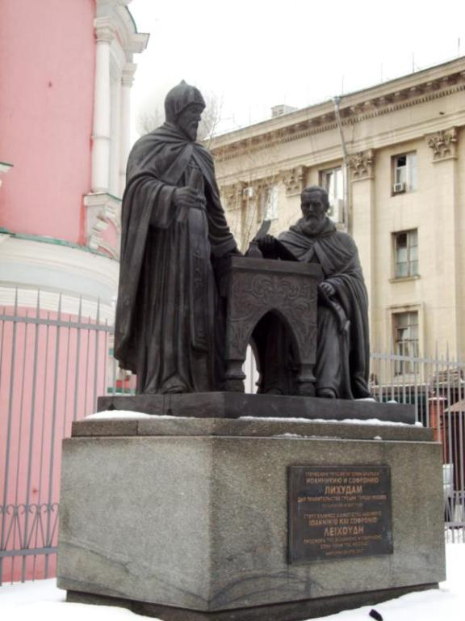
Славяно-греко-латинская академия
Преподавали в академии грамматику, пиитику, риторику, логику и физику на латинском и греческом языках, но первостепенное значение уделялось изучению греческого языка и культуры.
Прохождение курса тогда было рассчитано на 13 лет. Обучение было разделено на 8 классов или, как в то время говорили, на 8 "школ", которые включали в себя 4 низших класса: "фара", "инфирма", "грамматика", "синтаксима", два средних: "пиитика" и "риторика", два высших: "философия" и "богословие". Обучение велось круглый год.
Памятник
греческим просветителям
братьям Лихудам

Slide 6
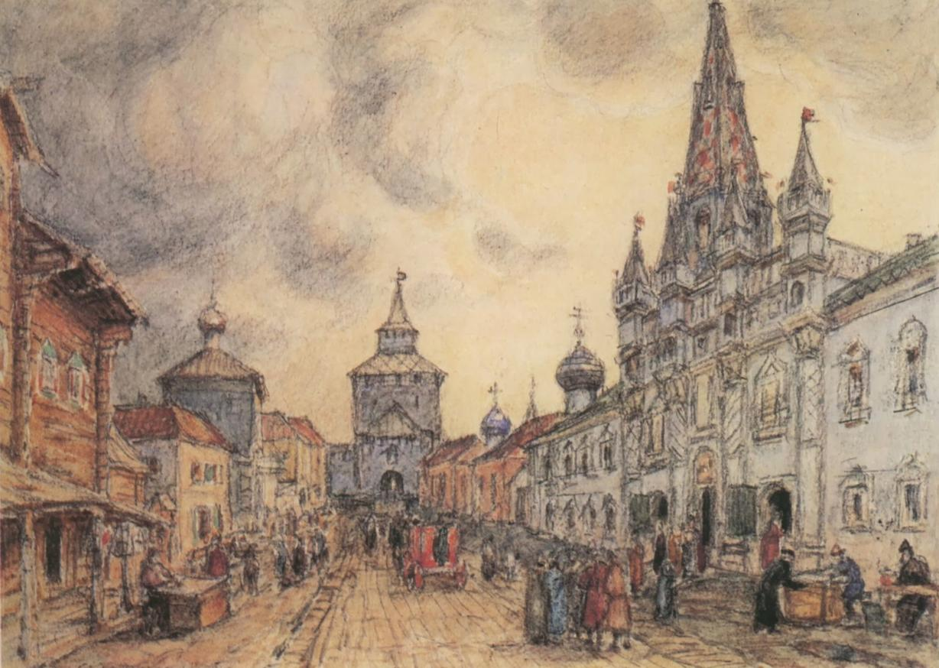
Никольская улица – «улица просвещения»

Slide 7
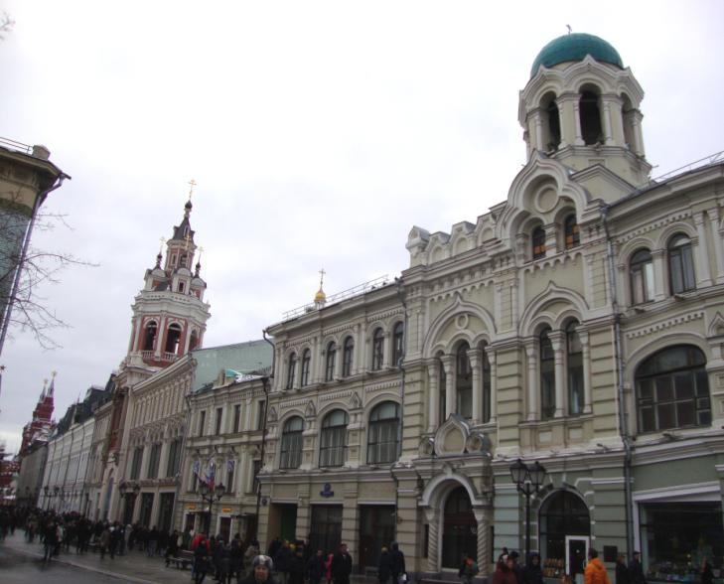
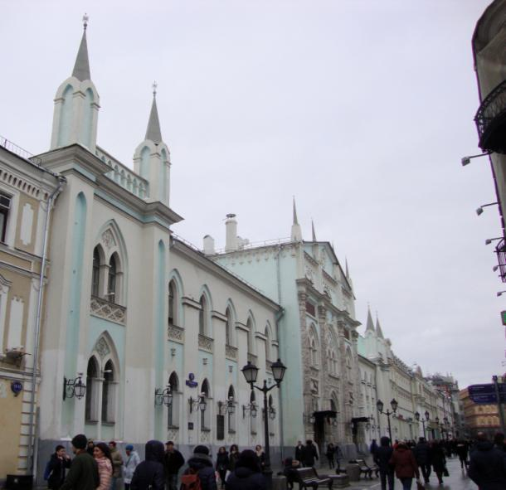
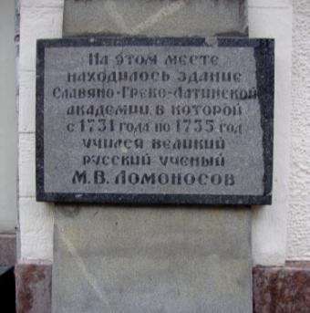
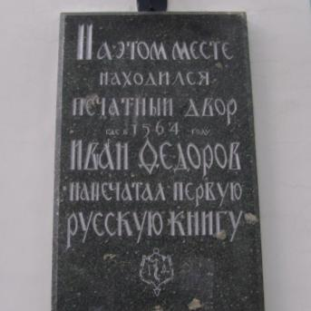

Slide 8
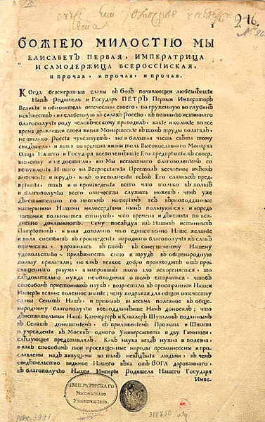
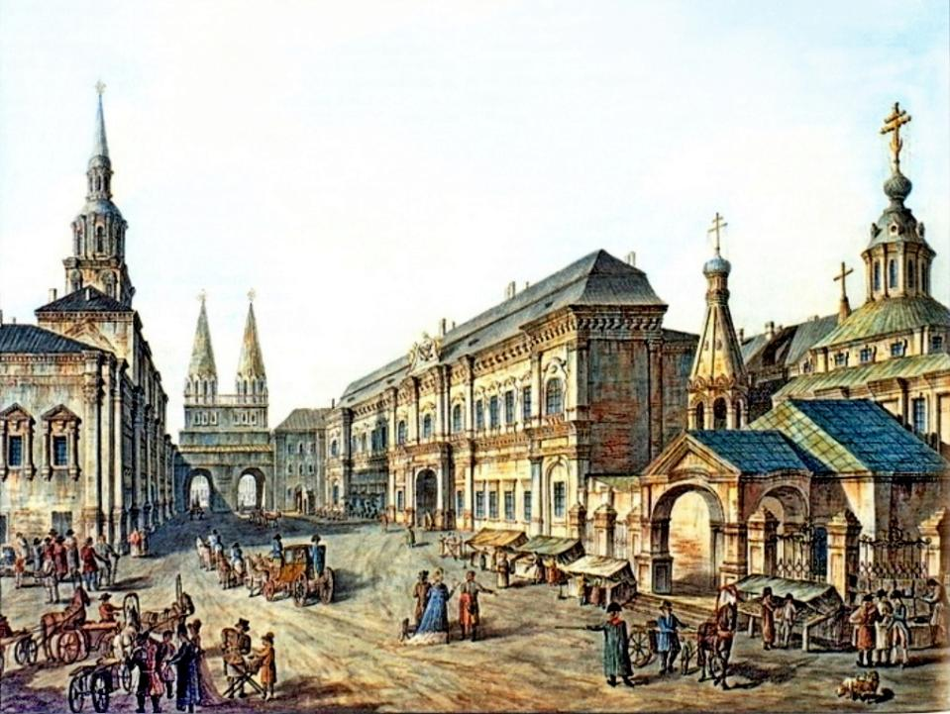
Московский университет
Красная площадь

Slide 9
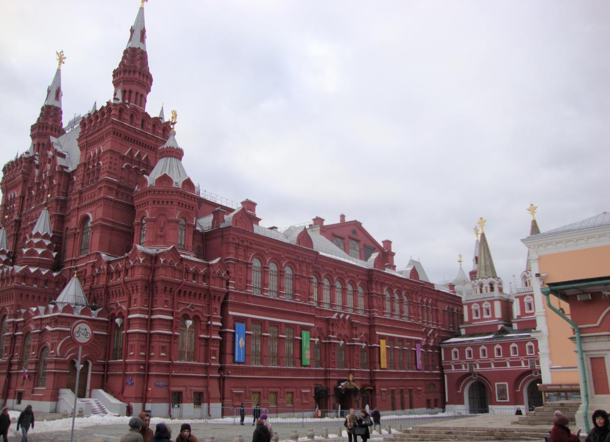
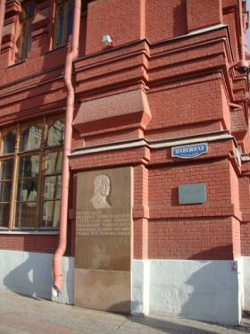

Slide 10
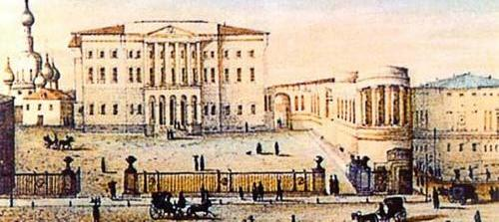
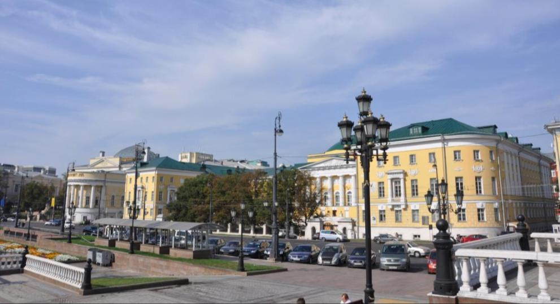
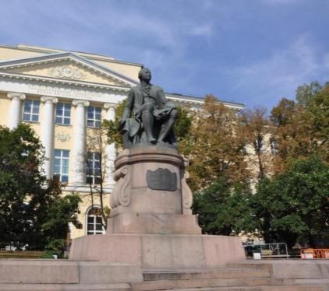
Здание Московского университета на Моховой

Slide 11
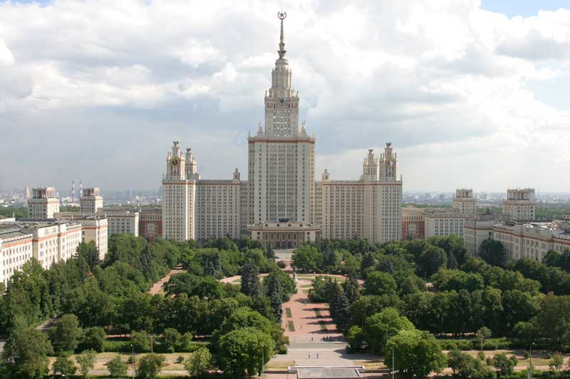
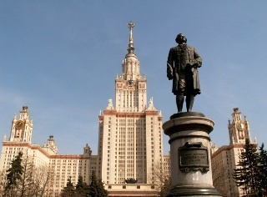
Московский государственный университет имени М.В.Ломоносова
Воробьевы горы

Slide 12
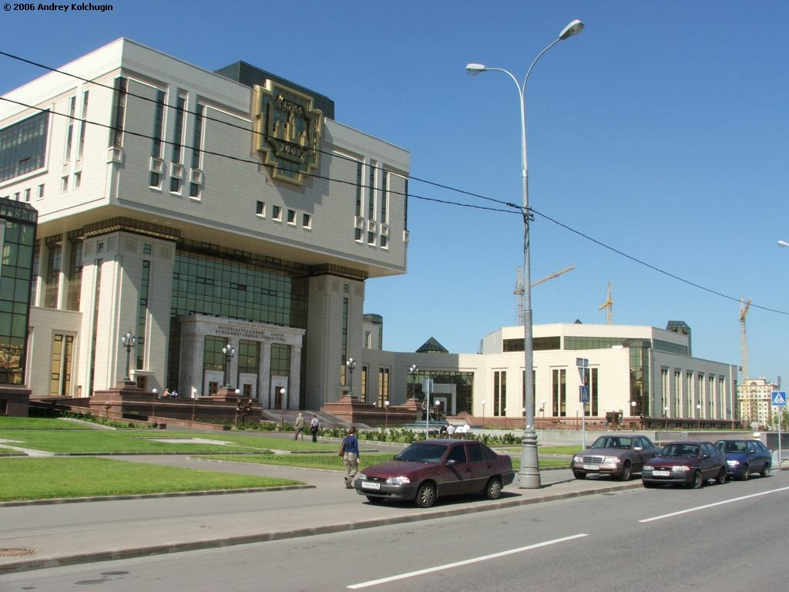
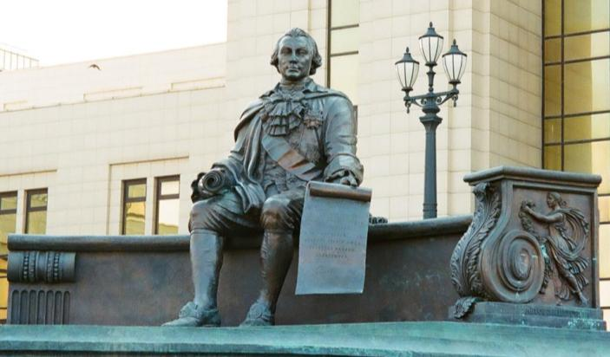
Научная фундаментальная библиотека МГУ
Ломоносовский проспект

Slide 13
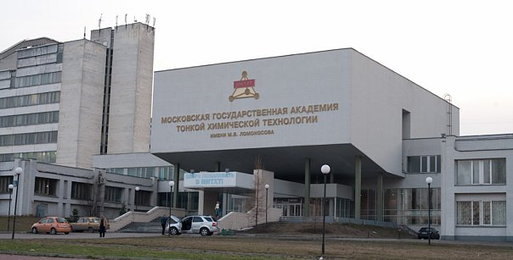
Московский государственный университет тонких химических технологий
имени М.В.Ломоносова

Slide 14

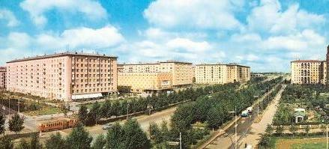
Ломоносовский проспект

Slide 15
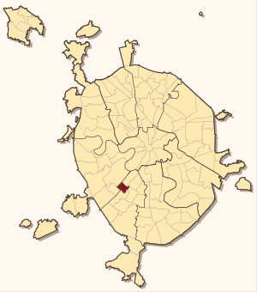
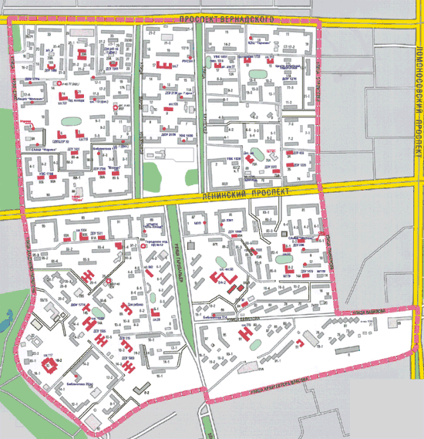
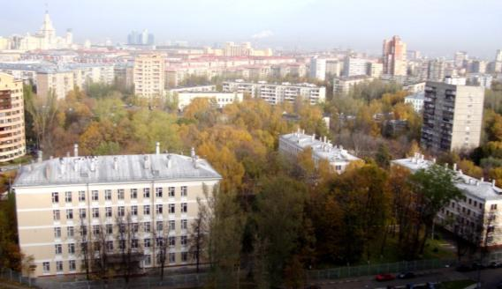
Административная карта Москвы
Юго-Западный округ
Ломоносовский район
ГБОУ «Школа № 58»

Slide 16
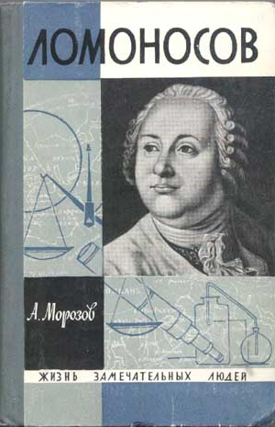
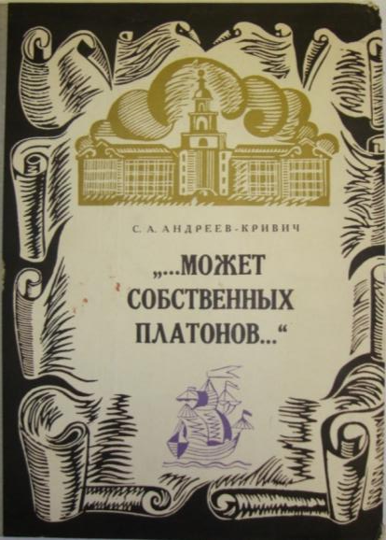
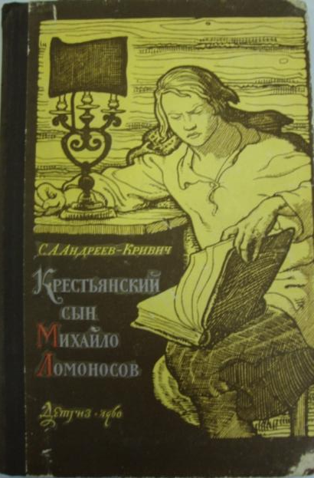
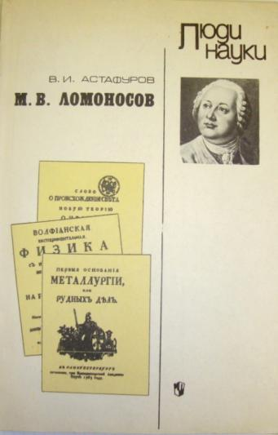
Книги о М.В. Ломоносове

Slide 17
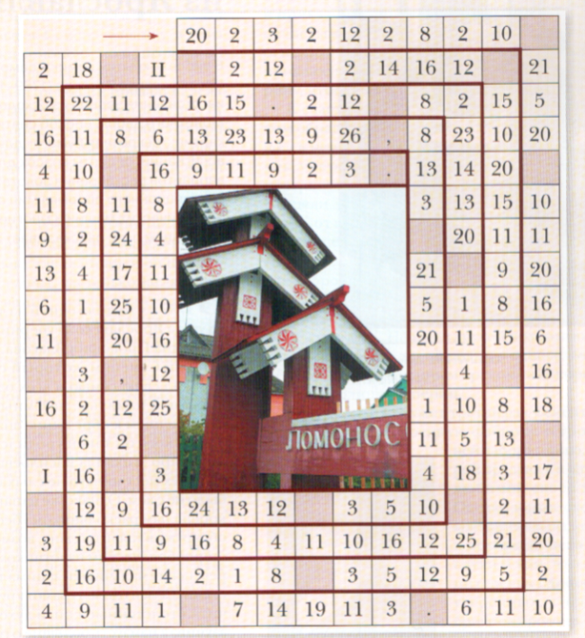
Криптограмма
А.С.Пушкин о М.В. Ломоносове
1,2,3,4,5 – так называют людей, живущих в Поморье.
6,7,4,2,8,9,4,2,10 – большой остров Северной Двины, на котором родился Ломоносов.
10,11,12,11,4,13 – Ломоносов открыл на этой планете существование атмосферы.
14,10,2,4,15,12,16,12 – лицо, принадлежавшее к классу помещиков и чиновников.
17,13,18,6,13 – название судна, построенного отцом Ломоносова.
19,13,20,2,21,13 – выражение неудовольствия, словесное или письменное, по поводу каких-нибудь неприятностей, несправедливостей и т.п.
8,2,6,4,2,10,16,22,13 – пропущенное слово оды «Разговор с Анакреоном»: «…Когда бы нам возможно // Жизнь было прожить, // То стал бы я не ложно // … копить,…».
11,20,16,23,13,10,11,9,13 – имя жены Ломоносова.
24,25,21,16,12 – русский скульптор, создавший скульптурный портрет Ломоносова
12,2,15,21,4,26 – месяц, в котором родился Ломоносов

Slide 18
А.С.Пушкин о М.В.Ломоносове:
«Ломоносов был великий человек. Между Петром I и Екатериной II он один является самобытным сподвижником просвещения. Он создал первый университет. Он, лучше сказать, сам был первым нашим университетом».

Slide 19
При составлении презентации использованы материалы:
http://upload.wikimedia.org/wikipedia/commons/thumb/b/b9/Lomonosov_%283%29.jpg/250px-Lomonosov_%283%29.jpg
http://kagaz.ru/img/i_uzao/uzao.jpg
http://www.moscow-index.ru/uploads/okrug/uzao.jpg
http://mosday.ru/photos/1_471.jpg
http://mosday.ru/photos/1_478.jpg
http://www.mitht.org/images/stories/mitht.jpg
http://upload.wikimedia.org/wikipedia/commons/thumb/f/fe/Russian_Grammar_1721.jpg/350px-Russian_Grammar_1721.jpg
http://museum.edu.ru/attach.asp?a_no=579
http://found-moscow.narod.ru/Nikoljskaja.html
http://www.msu.ru/info/history5.html
http://www.vokrugsveta.ru/encyclopedia/images/0/06/Lomonosov.jpg
http://lomonosov.ucoz.net/_ph/1/2/278198472.jpg
his.1september.ru
http://topw.ru/themes/russia/moscow/moscow_00168.jpg

